Slide 1

Корупційні ризики в діяльності державних службовців. Конфлікт інтересів.
.

Slide 2
корупція
Відомим фактом є те, що корупція відноситься до числа найнебезпечніших загроз правам людини, демократії, правопорядку, чесності та соціальній справедливості. Вона перешкоджає економічному розвиткові та загрожує належному і справедливому функціонуванню країн, має негативні фінансові наслідки для громадян, компаній і держав, а також для міжнародних установ

Slide 3
Відповідно до статті 1 Закону України «Про запобігання корупції»
корупція - використання особою, зазначеною у частині першій статті 3 цього Закону, наданих їй службових повноважень чи пов’язаних з ними можливостей з метою одержання неправомірної вигоди або прийняття такої вигоди чи прийняття обіцянки/пропозиції такої вигоди для себе чи інших осіб або відповідно обіцянка/пропозиція чи надання неправомірної вигоди особі, зазначеній у частині першій статті 3 цього Закону, або на її вимогу іншим фізичним чи юридичним особам з метою схилити цю особу до протиправного використання наданих їй службових повноважень чи пов’язаних з ними можливостей

Slide 4
Корупційні ризики
В Україні здійснюється низка заходів у сфері запобігання корупції та її протидії. Одним із основних напрямів у сфері запобігання корупції є виявлення (ідентифікація) корупційних ризиків, які можуть виникнути в діяльності державних службовців, а також усунення умов та причин виникнення цих ризиків. Корупційний ризик - ймовірність того, що відбудеться подія корупційного правопорушення чи правопорушення, пов’язаного з корупцією, яка негативно вплине на досягнення органом влади визначених цілей та завдань

Slide 5
Корупційні ризики
Ідентифікованими ризиками в діяльності державних службовців в процесі здійснення їх безпосередніх функцій є:
1. Під час виконання функції управління персоналом - неправомірний вплив
третіх осіб на діяльність конкурсної комісії з метою сприяння у прийнятті рішень щодо визначення переможців конкурсного відбору; неповідомлення про потенційний
конфлікт інтересів та/або вчинення дій в умовах реального конфлікту інтересів членом конкурсної комісії; можливе порушення вимог щодо сумісництва та суміщення;

Slide 6
Корупційні ризики
2. Під час виконання діяльності щодо запобігання та виявлення корупції - неналежне забезпечення конфіденційності викривачів; неповідомлення про потенційний
конфлікт інтересів та/або вчинення дій в умовах реального конфлікту інтересів; можливе порушення вимог фінансового контролю;

Slide 7
Корупційні ризики
3. Під час здійснення публічних закупівель - неправомірний вплив третіх осіб з
метою надання переваг в укладенні договорів на користь третіх осіб; порушення щодо
визначення вартості предмету закупівлі

Slide 8
Корупційні ризики
Під час надання адміністративних послуг - нечіткість змісту поданих документів, необхідних для отримання дозволів; можливість особистого прийому документів від приватної особи - споживача адміністративної послуги посадовою особою адміністративного органу, яка надає адміністративну послугу (безпосередній виконавець);

Slide 9
Корупційні ризики
У процесі здійснення фінансово - господарської діяльності - ризики, пов’язані
з наданням стимулюючих виплат працівникам; можливе привласнення, розтрата майна або заволодіння ним шляхом зловживання службовим становищем

Slide 10
Корупційні ризики
Корупційні ризики класифікують за різними критеріями. Наприклад, за першим підходом їх поділяють на інституційні та загальносистемні ризики.
Інституційні корупційні ризики - фактори, що негативно впливають на поведінку державного службовця, перетворюючи її на корупційну, та усунення яких належить до компетенції адміністративного органу, в якому працює (або який очолює) такий службовець.
Загальносистемні корупційні ризики - це ризики, пов’язані із загальними недоліками створення та функціонування публічної адміністрації, аналізуються лише в частині рівня корупції при підготовці, прийнятті та виконанні управлінських рішень.

Slide 11
Корупційні ризики
Етично-психологічні аспекти та соціально-правові фактори мають досить великий вплив на сумлінність державних службовців при виконанні останніми посадових обов’язків, оскільки державний службовець завжди приймає рішення у першу чергу на підставі власного досвіду, психологічного відношення до виконуваної роботи, а також ґрунтуючись на особистих переконаннях і персональному соціально-матеріальному становищі.

Slide 12
Корупційні ризики
До того ж, під час добору осіб на посаду державного службовця одним із вагомих критеріїв є, зокрема, така моральна риса, як доброчесність (чесність, моральність, добропорядність).
Ще одним з не менш суттєвих корупційних ризиків є виникнення конфлікту інтересів, тобто наявність реальних або таких, що видаються реальними, суперечностей між приватними інтересами особи та її службовими повноваженнями, які можуть вплинути на об’єктивність або неупередженість прийняття рішень, а також на вчинення чи не вчинення дій під час виконання наданих їй службових повноважень.

Slide 13
Корупційні ризики
Розглядаючи зазначені питання, слід нагадати низку положень міжнародних актів, які спрямовані на встановлення правил доброчесної поведінки.
Зокрема, це стаття 8 Конвенції Організації Об’єднаних Націй проти корупції, яка встановлює вимогу щодо розробки та прийняття країнами-учасницями Кодексів поведінки державних посадових осіб, а також рекомендацію щодо запровадження заходів і систем, які:
сприяють тому, щоб державні посадові особи повідомляли відповідним органам про корупційні діяння, про які їм стало відомо під час виконання ними своїх функцій;
зобов’язують державних посадових осіб надавати відповідним органам декларації, inter alia, про позаслужбову діяльність, заняття, інвестиції, активи та про суттєві дарунки або прибутки, у зв’язку з якими може виникнути конфлікт інтересів стосовно їхніх функцій як державних посадових осіб;
встановлюють відповідальність державних посадових осіб, які порушують кодекси або стандарти.

Slide 14
Корупційні ризики
Варта також уваги Рекомендація Ради Організації економічного співробітництва і розвитку по покращенню етики поведінки на державній службі, прийнята 23 квітня 1998 року, яка встановлює, що етичні норми для державної служби мають бути чіткими і зрозумілими. Державні службовці повинні знати основні принципи і норми, якими вони мають послуговуватися в повсякденній роботі та межі допустимої поведінки.
Цього можна досягнути шляхом постійного інформування та викладення зазначених етичних норм і принципів державної служби. Зокрема, це кодекс доброчесної поведінки, що дозволить досягнути єдиного розуміння зазначених принципів і норм як на всіх рівнях державного управління, так і більш широких колах суспільства.
Крім того, етичні норми мають бути відображені в правовій системі, яка є основою для доведення мінімальних обов’язкових норм і принципів поведінки до відома кожного державного службовця. Закони та нормативні акти можуть та повинні створювати основу для здійснення керівництва, розслідування, дисциплінарних заходів і судового переслідування.

Slide 15
Корупційні ризики
Державні службовці повинні знати свої права та обов’язки при виявленні ними фактичних або можливих правопорушень у сфері державної служби. З цією метою для таких ситуацій повинні бути передбачені чіткі правила і процедури, яких мають дотримуватися державні службовці та посадові особи, та офіційно затверджена ієрархія відповідальності. Державні службовці також мають знати, який захист їм надаватиметься у разі виявлення ними таких правопорушень.
Процес прийняття рішень має бути прозорим та відкритим для ретельного його розгляду. Суспільство має знати, яким чином державні інститути розпоряджаються даними їм повноваженнями і ресурсами. Інформаційна прозорість може бути підкріплена такими заходами, як застосування систем розкриття відомостей та визнання ролі активних та незалежних засобів масової інформації.

Slide 16
Корупційні ризики
Керівники повинні демонструвати та заохочувати етичну поведінку, зокрема, шляхом створення адекватних умов роботи, надання дієвої оцінки показників роботи.
Умови державної служби і робота з кадрами також мають заохочувати етичну поведінку (умови прийняття на роботу, перспективи просування по службі, можливості підвищення кваліфікації, адекватна оплата праці та політика у сфері роботи з кадрами).
В рамках державної служби мають діяти адекватні механізми підзвітності. Державні службовці мають бути підзвітні не лише керівництву, а і суспільству. Засоби реалізації підзвітності можуть бути як внутрішніми по відношенню до установи або відомства, так і діючими у масштабах усього державного апарата.

Slide 17
Корупційні ризики
Для боротьби з неправомірною поведінкою мають передбачатися відповідні процедури та санкції. Тобто необхідно створити надійні процедури та ресурси для відслідковування, доповіді про розслідування випадків порушення правил державної служби, а також співрозмірні адміністративні або дисциплінарні санкції.
В травні 2000 року Кабінет Міністрів Ради Європи схвалив Рекомендацію Європейським країнам «Про кодекси поведінки для державних службовців», відповідно до якої Комітет Міністрів, будучи впевненим, що зосередження уваги суспільства і підвищення етичних цінностей є важливими засобами у попередженні корупції, рекомендує урядам всіх країн сприяти прийняттю національних кодексів поведінки, керуючись при цьому Модельним кодексом поведінки державних службовців.

Slide 18
Корупційні ризики
Згідно із вимогами цього Модельного кодексу державні службовці при виконанні службових обов’язків повинні, зокрема:
сумлінно виконувати свої службові обов’язки, проявляти ініціативу і творчі здібності, постійно підвищувати професійну кваліфікацію та удосконалювати організацію своєї роботи;
виконувати свої посадові обов’язки чесно, неупереджено, не надавати будь-яких переваг та не виявляти прихильність до окремих фізичних і юридичних осіб, політичних партій, рішуче виступати проти антидержавних проявів і сил, які загрожують порядку в суспільстві або безпеці громадян;
сумлінно виконувати свої посадові обов’язки, дотримуватися високої культури спілкування, шанобливо ставитися до громадян, керівників і співробітників, інших осіб, з якими у нього виникають відносини під час виконання своїх посадових обов’язків;
не допускати дій і вчинків, які можуть зашкодити інтересам суспільства та держави чи негативно вплинути на його репутацію.

Slide 19
Корупційні ризики
Комітет міністрів Ради Європи доручив Групі країн проти корупції (ГРЕКО) слідкувати за виконанням цієї рекомендації.
В свою чергу, Групою держав Ради Європи проти корупції (GRECO), за результатами спільного першого та другого раундів оцінювання, Україні рекомендовано створити новий модельний кодекс поведінки/етики для службовців публічної сфери з метою посилення їх навчання щодо виконання ними відповідних зобов’язань пов’язаних з дотриманням певної поведінки відповідно до їх служби, зокрема щодо повідомлення про ймовірні корупційні діяння, виникнення конфлікту інтересів і добросовісного служіння суспільству.
З огляду на зазначене, правила поведінки (етичні норми) для державних службовців, які встановлюють їх права та обов’язки, є дуже необхідними, оскільки дозволяють не лише карати державних службовців, а й захищати їх.

Slide 20
Корупційні ризики
Тому, з метою недопущення (запобігання) виникнення такого корупційного ризику, як безконтрольність з боку керівництва, саме безпосереднім керівництвом контроль має здійснюватись:
систематично, тобто нести регулярний характер, або постійно;
всебічно, тобто найбільш охоплювати всі питання та напрямки роботи;
шляхом перевірки не тільки тих службовців, які мають слабкі результати роботи, а й тих, що мають добрі результати;
об’єктивно, тобто виключати упередженість;
гласно, тобто результати контролю повинні бути відомі тим особам, які підлягали контролю;
результативно (дієво), тобто в залежності від результатів контролю мають вживатись відповідні заходи.

Slide 21
Корупційні ризики
Дискреційні повноваження мають низку загальних ознак, а саме:
дозволяють органу (особі, уповноваженій на виконання функцій держави) на власний розсуд оцінювати юридичний факт (фактичний склад), внаслідок чого можуть виникати, змінюватись або припинятись правовідносини;
дозволяють на власний розсуд обирати одну із декількох, запропонованих у проекті нормативно-правового акта, форм реагування на даний юридичний факт;
надають можливість органу (особі, уповноваженій на виконання функцій держави) на власний розсуд вибирати міру публічно-правового впливу щодо фізичних та юридичних осіб, його вид, розмір, спосіб реалізації;
дозволяють органу (особі, уповноваженій на виконання функцій держави) обрати форму реалізації своїх повноважень – видання нормативного або індивідуально-правового акта, вчинення (утримання від вчинення) адміністративної дії;
наділяють орган (особу, уповноважену на виконання функцій держави) правом повністю або частково визначати порядок здійснення юридично значущих дій, у тому числі строк та послідовність їх здійснення;
надають можливість органу (особі, уповноваженій на виконання функцій держави) на власний розсуд визначати спосіб виконання управлінського рішення, у тому числі передавати виконання прийнятого рішення підлеглим особам, іншим органам державної влади та місцевого самоврядування, встановлювати строки і процедуру виконання.

Slide 22
Закон «Про запобігання корупції» виділяє два види конфлікту інтересів:
потенційний конфлікт інтересів - наявність у особи приватного інтересу у сфері, в якій вона виконує свої службові чи представницькі повноваження, що може вплинути на об'єктивність чи неупередженість прийняття нею рішень, або на вчинення чи невчинення дій під час виконання зазначених повноважень (абз.9 частини 1 статті 1 Закону);
реальний конфлікт інтересів - суперечність між приватним інтересом особи та її службовими чи представницькими повноваженнями, що впливає на об'єктивність або неупередженість прийняття рішень, або на вчинення чи невчинення дій під час виконання зазначених повноважень. (абз.13 частини 1 статті 1 Закону).

Slide 23
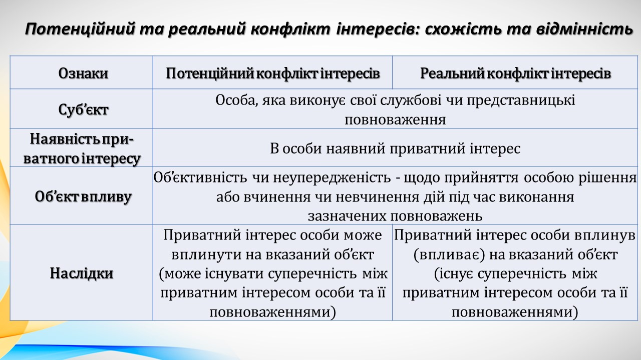

Slide 24
Невід’ємною складовою конфлікту інтересів є службові/представницькі повноваження та вплив (можливість впливу) приватного інтересу на об’єктивність або неупередженість прийняття рішень, вчинення чи невчинення дій під час реалізації таких повноважень.
Приватний інтерес здатний впливати на об’єктивність або неупередженість прийняття рішень, вчинення чи невчинення дій лише під час реалізації дискреційних службових чи представницьких повноважень.
Суперечність полягає в тому, що, з одного боку, в особи наявний приватний інтерес (майновий або немайновий), а з іншого – особа, уповноважена на виконання функцій держави або місцевого самоврядування, має виконувати свої службові обов’язки в інтересах держави, територіальної громади, виключаючи можливість будь-якого впливу приватного інтересу.

Slide 25
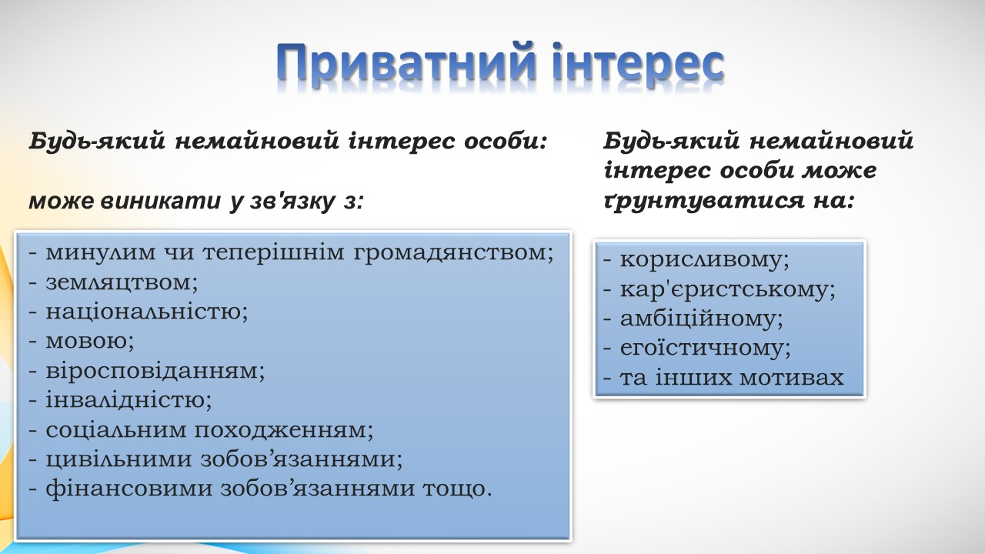

Slide 26
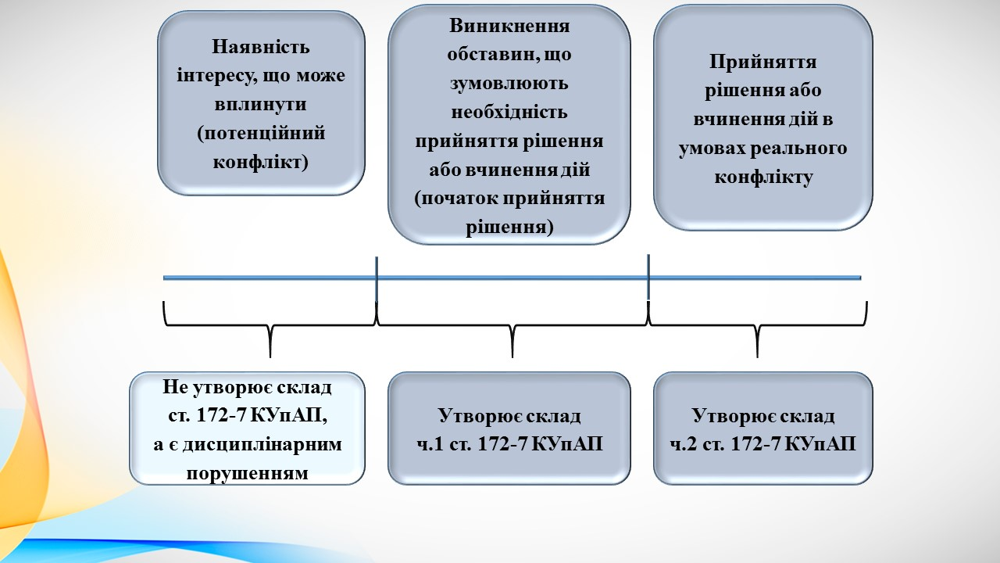

Slide 27
Складовими конфлікту інтересів (реального, потенційного) є:
- приватний інтерес (будь-який майновий чи немайновий); - службові/ представницькі повноваження (безпосередні та загальнослужбові) та суперечність між інтересом та повноваженнями.
Cпіввідношення вказаних складових спричиняє виникнення:
реального конфлікту інтересів - приватний інтерес суперечить службовим/представницьким повноваженням, що впливає на об'єктивність або неупередженість прийняття рішень, або на вчинення чи невчинення дій під час виконання зазначених повноважень;
потенційного конфлікту інтересів - у сфері службових/ представницьких повноважень наявний приватний інтерес, що може за настанні певних обставин у майбутньому вплинути на об'єктивність чи неупередженість прийняття рішень, або на вчинення чи невчинення дій під час виконання зазначених повноважень.

Slide 28
1).Приватний інтерес.
Приватний інтерес - будь-який майновий чи немайновий інтерес особи, у тому числі зумовлений особистими, сімейними, дружніми чи іншими позаслужбовими стосунками з фізичними чи юридичними особами, у тому числі ті, що виникають у зв'язку з членством або діяльністю в громадських, політичних, релігійних чи інших організаціях (абз. 12 частини першої статті 1 Закону).
Практично це означає, що кожен службовець при виконанні своїх повноважень повинен брати до уваги увесь спектр своїх не лише правових (юридичних), а й соціальних (приватних) відносин, які зумовлюють виникнення майнового чи немайнового інтересу.

Slide 29
Окремо слід звернути увагу, що такі відносини могли мати місце у минулому (наприклад, відносини між особами, які перебували у шлюбі, або які вийшли зі складу засновників юридичної особи тощо). Визначальним є спроможність вказаних відносин спричинити виникнення приватного інтересу.
Також приватний інтерес може мати своїм наслідком як позитивний вплив (особа має прагнення віддячити тощо) на ситуацію, так і негативний (завдати клопоту тощо).

Slide 30
Наприклад, Петренко В. є посадовою особою державного підприємства, у підпорядкуванні якої працює Петренко А. Вказані особи були подружжям і на даний час вони розлучені (ініціатором розлучення був Петренко В.), тобто в минулому їх пов'язували сімейні стосунки. В., почуваючи провину перед А. за розлучення, при прийнятті рішень розпорядчого характеру А. ставить в більш привілейоване становище, аніж інших працівників (призначає найбільший розмір премій, при формуванні графіку відпусток в першу чергу враховує побажання щодо відпустки А., при розподілі доручень серед працівників підприємства, найлегші доручення надає А. тощо).

Slide 31
2) Службове повноваження, представницьке повноваження.
Як правило, коло службових повноважень визначається в посадових інструкціях, трудових договорах, іноді - в дорученнях тощо. Водночас необхідно пам'ятати, що інструкції та інші документи визначають лише безпосередні повноваження конкретного службовця, в той час, як законом або іншим нормативно-правовим актом може додатково визначатися коло як безпосередніх, так і загальнослужбових повноважень, які повинні братися до уваги при розгляді питання про наявність чи відсутність конфлікту інтересів. Перелік представницьких повноважень розкривається, як правило, у відповідних законах, що визначають правовий статус наділених ними осіб.

Slide 32
3). Наявність протиріччя між інтересом та повноваженням.
Наявність протиріччя встановлюється в кожному окремому випадку виконання доручення, розгляду листа, здійснення контрольного заходу тощо, шляхом порівняння повноважень та існуючого у особи приватного інтересу із подальшим визначенням можливості (неможливості) такого інтересу вплинути на об'єктивність чи неупередженість прийняття рішення, вчинення діяння службовою особою.
Наприклад, реальний конфлікт інтересів відбувається, коли за відсутності керівника (чи з інших причин) суб'єкт, на якого поширюється дія Закону, готує подання щодо встановлення собі премії. У вказаній ситуації приватний інтерес майнового характеру (можливість отримати матеріальне заохочення) впливає на вчинення дій (підготовка подання) під час виконання повноважень (суб'єкт наділений повноваженнями готувати подання щодо встановлення собі премії).

Slide 33
Приклад конфлікту інтересів 1.
Посадова особа є керівником установи (підприємства, організації тощо), при цьому близька їй особа або особа, з якою пов'язаний її приватний інтерес, претендує на вакантну посаду в даній установі (підприємстві, організації тощо).
Зазначена ситуація є однією з найбільш типових ситуацій конфлікту інтересів. При цьому існує безліч її різновидів, наприклад:
- посадова особа уповноважена приймати рішення про прийняття на роботу і вчиняє це щодо близької їй особи або особи, з якою пов'язаний її приватний інтерес;
- посадова особа є членом комісії з проведення службової перевірки і приймає рішення (проводить перевірку) стосовно близької їй особи або особи, з якою пов'язаний її приватний інтерес;
- посадова особа уповноважена приймати рішення щодо заохочення або ж накладення стягнення щодо близької їй особи або особи, з якою пов'язаний її приватний інтерес (в тому числі, не на постійній основі, тобто під час тимчасового виконання цих обов'язків за дорученням чи в силу розподілу обов'язків, відповідно до наказу чи посадової інструкції);
- посадова особа включена до складу комісії з проведення службової перевірки з приводу встановлення законності (незаконності) своїх же рішень або в підготовці яких, вона сама до цього брала участь.

Slide 34
Приклад 2.
Посадова особа здійснює контрольні заходи щодо установи (підприємства, організації тощо), в якій працює близька їй особа або особа, з якою пов'язаний її приватний інтерес, або ж сама посадова особа (за договором ЦПХ, за сумісництвом).
Різновидом цієї ситуації може бути більш складний для визначення випадок конфлікту інтересів, коли посадова особа, здійснюючи контрольні заходи щодо організації, відносно якої в неї відсутній приватний інтерес, в процесі контрольного заходу проводить зустрічну перевірку іншої організації, яка в свою чергу пов'язана договірними відносинами із першою, і при цьому керівником (працівником) цієї іншої організації є близька їй особа або особа, з якою пов'язаний її приватний інтерес, або сама ця службова особа (за договором ЦПХ, за сумісництвом).

Slide 35
Приклад 3.
Посадова особа бере участь у прийнятті рішення про закупівлю установою (підприємством, організацією тощо) товарів, робіт та послуг у підприємства (організації), керівником (працівником) якої є близька їй особа або особа, з якою пов'язаний її приватний інтерес, або вона сама (за договором ЦПХ, за сумісництвом).
Менш розповсюдженим різновидом цієї ситуації може бути випадок, коли посадова особа бере участь у прийнятті рішення про закупівлю товарів, що є результатами інтелектуальної діяльності, винятковими правами на які володіє вона сама або близька їй особа.

Slide 36
Заходи зовнішнього врегулювання конфлікту інтересів та порядок їх застосування визначені в статтях 29–34 закону “Про запобігання корупції”.
Якщо Національне агентство одержало від особи, яка перебуває на посаді, що не передбачає наявності у неї безпосереднього керівника, повідомлення про наявність у неї конфлікту інтересів, упродовж семи робочих днів роз’яснює такій особі порядок її дій щодо врегулювання конфлікту інтересів.

Slide 37
Закон “Про запобігання корупції” визначає, що певні особи зобов’язані, зокрема, повідомляти не пізніше наступного робочого дня з моменту, коли особа дізналася чи повинна була дізнатися про наявність у неї реального чи потенційного конфлікту інтересів, безпосереднього керівника. У випадку перебування особи на посаді, яка не передбачає наявності у неї безпосереднього керівника, або в колегіальному органі вона повідомляє Національне агентство чи інший визначений законом орган або колегіальний орган, під час виконання повноважень у якому виник конфлікт інтересів, відповідно.
Безпосередній керівник особи або керівник органу, який може звільнити чи ініціювати звільнення працівника з посади протягом двох робочих днів після отримання повідомлення про наявність цього працівника конфлікту інтересів, ухвалює рішення щодо врегулювання конфлікту інтересів, про що повідомляє відповідну особу.

Slide 38
Алгоритм дій керівника у зв'язку із виникненням у підлеглої особи конфлікту інтересів.
Зобов'язання осіб, зазначених у пунктах 1, 2 частини першої статті 3 Закону, повідомляти не пізніше наступного робочого дня з моменту, коли особа дізналася чи повинна була дізнатися про наявність у неї реального чи потенційного конфлікту інтересів безпосереднього керівника (пункт 2 ч. 1 статті 28 Закону) кореспондується з вимогою до безпосереднього керівника або керівника органу, до повноважень якого належить звільнення/ініціювання звільнення з посади:
прийняти рішення щодо врегулювання у підлеглої особи конфлікту інтересів протягом двох робочих днів після отримання повідомлення (частина третя статті 28 Закону);
повідомити підлеглу особу про прийняте рішення щодо врегулювання конфлікту інтересів (ч.3 статті 28 Закону);
вжити передбачені Законом заходи для запобігання та врегулювання конфлікту інтересів у підлеглої особи (ч.4 статті 28 Закону).

Slide 39
Ст. 29 Закону визначає, що конфлікт інтересів може бути врегульований самостійно працівником або ж шляхом вжиття керівником такої особи спеціальних заходів врегулювання.
До таких заходів Закон відносить:
- усунення особи від виконання завдання, вчинення дій, прийняття рішення чи участі в його прийнятті в умовах реального чи потенційного конфлікту інтересів;
- застосування зовнішнього контролю за виконанням особою відповідного завдання, вчиненням нею певних дій чи прийняття рішень;
- обмеження доступу особи до певної інформації;
- перегляду обсягу службових повноважень особи;
- переведення особи на іншу посаду;
звільнення особи.
Прикладами самостійного врегулювання конфлікту інтересів можуть бути: відмова від будь-яких прав, які є причиною виникнення конфлікту інтересів або ж самовідвід при розгляді якогось питання чи участі у перевірках тощо.

Slide 40
1) Усунення особи, уповноваженої на виконання функцій держави або місцевого самоврядування, прирівняної до неї особи від виконання завдання, вчинення дій, прийняття рішення чи участі в його прийнятті (стаття 30 Закону) здійснюється:
при наявності реального чи потенційного конфлікту інтересів;
якщо конфлікт інтересів не має постійного характеру;
за рішенням керівника відповідного органу, підприємства, установи, організації або відповідного структурного підрозділу, в якому працює особа;
за умови можливості залучення до прийняття такого рішення або вчинення відповідних дій іншим працівником відповідного органу, підприємства, установи, організації.

Slide 41
2) Обмеження доступу особи, уповноваженої на виконання функцій держави або місцевого самоврядування, або прирівняної до неї особи до певної інформації (стаття 31 Закону) здійснюється:
при наявності реального чи потенційного конфлікту інтересів, пов'язаного із таким доступом;
якщо конфлікт інтересів має постійний характер;
за рішенням керівника органу підприємства, установи, організації або відповідного структурного підрозділу, в якому працює особа;
за можливості продовження належного виконання особою повноважень на посаді за умови такого обмеження;
за можливості доручення роботи з відповідною інформацією іншому працівнику органу, підприємства, установи, організації.

Slide 42
3) Перегляд обсягу службових повноважень особи, уповноваженої на виконання функцій держави або місцевого самоврядування, прирівняної до неї особи (стаття 32 Закону) здійснюється:
при наявності реального чи потенційного конфлікту інтересів;
якщо конфлікт інтересів має постійний характер, пов'язаний з конкретним повноваженням особи;
за рішенням керівника органу, підприємства, установи, організації або відповідного структурного підрозділу, в якому працює особа;
за можливості продовження належного виконання нею службових завдань у разі такого перегляду і можливості наділення відповідними повноваженнями іншого працівника.

Slide 43
4) Службові повноваження здійснюються особою, уповноваженою на виконання функцій держави або місцевого самоврядування, прирівняною до неї особою під зовнішнім контролем (стаття 33 Закону):
при наявності реального чи потенційного конфлікту інтересів;
якщо конфлікт інтересів має постійний або тимчасовий характер;
за рішенням керівника відповідного органу, підприємства, установи, організації або відповідного структурного підрозділу, в якому працює особа;
якщо усунення особи від виконання завдання, вчинення дій, прийняття рішення чи участі в його прийнятті або обмеження її доступу до інформації чи перегляд її повноважень є неможливим;
якщо відсутні підстави для її переведення на іншу посаду або звільнення.

Slide 44
5) Переведення особи, уповноваженої на виконання функцій держави або місцевого самоврядування, або прирівняної до неї особи на іншу посаду (стаття 34 Закону) здійснюється:
при наявності реального чи потенційного конфлікту інтересів; за рішенням керівника органу, підприємства, установи, організації; якщо конфлікт інтересів має постійний характер; якщо не може бути врегульований шляхом усунення такої особи від виконання завдання, вчинення дій, прийняття рішення чи участі в його прийнятті, обмеження її доступу до інформації, перегляду її повноважень та функцій, позбавлення приватного інтересу;
за наявності вакантної посади, яка за своїми характеристиками відповідає особистим та професійним якостям особи;
за наявності згоди на переведення особи, уповноваженої на виконання функцій держави або місцевого самоврядування, прирівняної до неї особи.

Slide 45
6) Звільнення особи, уповноваженої на виконання функцій держави або місцевого самоврядування, прирівняної до неї особи з займаної посади у зв'язку з наявністю конфлікту інтересів здійснюється:
при наявності реального чи потенційного конфлікту інтересів;
якщо конфлікт інтересів має постійний характер;
не може бути врегульований в будь-який інший спосіб, в тому числі через відсутність згоди на переведення або на позбавлення приватного інтересу.

Slide 46
Трапляються випадки, коли безпосередній керівник або керівник органу, до повноважень якого належить звільнення/ініціювання звільнення з посади особи, якому стало відомо про конфлікт інтересів підлеглої йому особи, замість того, щоб вживати передбачені законом заходи врегулювання конфлікту інтересів, обмежується лише тим, що дає вказівку підлеглій особі самостійно врегулювати свій конфлікт інтересів.
Це є невірним, оскільки, незважаючи на можливість особи самостійно врегулювати конфлікт інтересів, Закон в першу чергу покладає обов'язок щодо врегулювання конфлікту інтересів на безпосереднього керівника (керівника органу, до повноважень якого належить звільнення/ініціювання звільнення з посади особи).

Slide 47
Відповідальність за вчинення дій, прийняття рішень в умовах конфлікту інтересів.
Усунення наслідків вчинення дій, прийняття рішень в умовах конфлікту інтересів.
Загальні засади відповідальності за корупційні або пов'язані з корупцією правопорушення визначено у частині першій статті 65 Закону, якою передбачено, що за вчинення їх осіб, зазначених у частині першій статті 3 Закону, притягають до кримінальної, адміністративної, цивільно-правової та дисциплінарної відповідальності у встановленому законом порядку.

Slide 48
При цьому, за порушення вимог щодо запобігання та врегулювання конфлікту інтересів встановлено такі види відповідальності:
дисциплінарну відповідальність за:
неповідомлення про потенційний конфлікт інтересів (може застосовуватися в залежності від конкретних обставин вчинення проступку та ступені вини особи);
неповідомлення про реальний конфлікт інтересів та/або вчинення дій чи прийняття рішень в умовах реального конфлікту інтересів, за умови, що судом на особу не накладено стягнення у виді позбавлення права обіймати певні посади або займатися певною діяльністю, пов'язаними з виконанням функцій держави або місцевого самоврядування, або такою, що прирівнюється до цієї діяльності (застосовується обов'язково) (ч.2 статті 65 Закону).

Slide 49
цивільно-правову відповідальність за:
вчинення дій чи прийняття рішень в умовах реального конфлікту інтересів (відшкодування матеріальної та/або моральної шкоди відповідно до Цивільного кодексу України).

Slide 50
Порушення встановлених обмежень передбачає адміністративну відповідальність за ст. 172-7, КУпАП:
За неповідомлення особою у встановлених законом випадках та порядку про наявність у неї реального конфлікту інтересів – штраф від 1700 грн до 3400 грн;
За вчинення дій чи прийняття рішень в умовах реального конфлікту інтересів – штраф від 3400 грн до 6800 грн;
За повторне вчинення – штраф від 6800 грн до 13600 грн, також можливе позбавлення права обіймати певні посади або займатися певною діяльністю строком на один рік.
!!! При цьому, до закінчення розгляду справи щодо такої особи, її може бути відсторонено від виконання службових повноважень. Однак, у випадку закриття провадження судом, такій особі має бути відшкодований середній заробіток за час вимушеного прогулу, пов’язаного з таким відстороненням.

Slide 51
В аспекті кримінальної відповідальності за порушення вимог щодо запобігання та врегулювання конфлікту інтересів важливо пам'ятати, що у випадках, коли приватний інтерес фактично призвів до прийняття правомірних або неправомірних рішень, а так само до вчинення правомірних чи неправомірних діянь, вони можуть розглядатися з точки зору наявності ознак таких корупційних злочинів як "Зловживання службовим становищем" (стаття 364 Кримінального кодексу України), "Прийняття пропозиції, обіцянки або одержання неправомірної вигоди службовою особою" (стаття 368 Кримінального кодексу України) тощо, а не лише як "конфлікт інтересів".

Slide 52
Як визначити конфлікт інтересів у конкретній ситуації?
Для встановлення наявності факту прийняття рішення, вчинення чи невчинення дії в умовах реального конфлікту інтересів та розмежування реального і потенційного конфлікту інтересів, необхідно встановити:
- чітко сформульований приватний інтерес;
- наявність факту суперечності між приватним інтересом і службовими чи представницькими повноваженнями;
- у чому полягає ця суперечність, де знаходить свій вияв або вплив на прийняття рішення;
- наявність повноважень на прийняття рішення, наявність факту реального впливу суперечності між приватним та службовим чи представницьким інтересом на об’єктивність або неупередженість рішення.
По суті – це зміст самого правопорушення, який має відображатись у протоколі про адміністративне правопорушення, пов’язане з корупцією. Позиція захисту має будуватись якраз на відсутності будь-яких суперечностей під час прийняття рішення.

Slide 53
Судова практика
1. Обізнаність особи про наявність конфлікту інтересів має знаходитись у причинному зв’язку з прийнятим рішенням в інтересах іншої особи.
Посадова особа Державного агентства рибного господарства розглянула та задовольнила заяву підприємства, засновником та кінцевим бенефіціарним власником якого є рідний брат його дружини щодо погодження Режиму рибогосподарської експлуатації озера.
Суд встановив, що на момент розгляду заяви він не був навіть знайомий з родичем, який є засновником підприємства. Матеріали провадження не містили доказів обізнаності особи щодо родинних зв’язків дружини, ці відомості стали відомі лише після початку перевірки НАЗК. Матеріали, які долучались до заяви, також не містили даних про засновників та беніфіціарних власників підприємства. Крім того, були відсутні обставини, які б свідчили про конфлікт інтересів, оскільки будь-яких переваг підприємству не надавалося.
З огляду на це, Шевченківський районний суд м. Києва закрив провадження за відсутністю складу адміністративного правопорушення (постанова від 09.04.2020, справа 761/33875/19).

Slide 54
2. Преміювання керівником близької особи може не створювати конфлікту інтересів.
Головний лікар підписав наказ про преміювання лікарів, до яких входила також його дружина як керівник одного із відділів лікарні. НАЗК склало протокол через прийняття рішення в умовах реального конфлікту інтересів.
Суд встановив, що не будь-яка суперечність між особистими інтересами особи та її службовими повноваженнями створює конфлікт інтересів, оскільки особистий інтерес особи та її представницькі повноваження можуть не суперечити один одному.
Конфлікт інтересів має місце тоді, коли зазначена суперечність фактично вплинула на об’єктивність або неупередженість прийняття рішень, на вчинення чи не вчинення дій під час виконання наданих особі службових повноважень.
Протягом 2017-2019 років особою вживались заходи щодо недопущення виникнення реального та потенційного конфлікту інтересів, зокрема було змінено підпорядкування керівника підрозділу підпорядкуванням заступнику головного лікаря з хірургічної роботи та заступнику головного лікаря з медичної частини. Крім того, відповідальним за преміювання є не керівник закладу, а його заступник.
Дніпровський районний суд м. Києва врахував доводи особи та закрив провадження за відсутністю складу адміністративного правопорушення (постанова від 25.10.2019, справа 755/14010/19).

Slide 55
3. Якщо особа на виконання повноважень здійснює захід контролю за НАЗК, це не вважається конфліктом інтересів.
Член Рахункової палати Верховної Ради України на виконання річного плану перевірок брав участь у здійсненні фінансового контролю (аудиту) ефективності витрачання коштів Національним агентством, виділених на керівництво та управління у сфері запобігання корупції та фінансування статутної діяльності політичних партій.
НАЗК розцінило це як використання повноважень у власних приватних інтересах, оскільки здійснювала перевірку декларації вказаної особи.

Slide 56
Суд встановив, що у діях члена Рахункової палати відсутній реальний чи/або потенційний конфлікт інтересів з НАЗК, оскільки:
НАЗК самостійно приймало рішення про повну перевірку його декларації безпосередньо вже після початку процедури аудиту в НАЗК, відповідальним за який визначений він;
підписані ним доручення на вихід контрольної групи до НАЗК видавались згідно з вимогами Закону України “Про Рахункову палату” та Регламенту Рахункової палати у межах компетенції;
зі сторони особи не було ініціативи розпочати перевірку НАЗК в умовах конфлікту інтересів. Навпаки – тиском на нього можна розцінювати дії НАЗК, оскільки рішення про повну перевірку його декларації було прийнято після початку аудиту НАЗК;
план заходів щодо діяльності Рахункової палати на 2019 рік було складено у 2018 році, тобто задовго до того як НАЗК розпочало перевірку його декларації.
З огляду на це, Шевченківський районний суд м. Києва встановив відсутність конфлікту інтересів та закрив провадження за відсутністю складу адміністративного правопорушення (постанова від 31.01.2020, справа 761/44284/19).

Slide 57
Конфлікт інтересів у діяльності посадових осіб місцевого самоврядування та депутатів місцевих рад.
За порушення встановлених Законом вимог, заборон та обмежень депутати місцевих рад, сільські, селищні, міські голови, посадові особи місцевого самоврядування притягаються до кримінальної, адміністративної, цивільно-правової та дисциплінарної відповідальності у встановленому законом порядку.
Порядок та підстави для припинення діяльності (звільнення) осіб, уповноважених на виконання функцій держави або місцевого самоврядування, яких притягнуто до відповідальності за корупційне правопорушення, визначаються законами, які регулюють статус відповідних осіб та засади організації відповідних органів.

Slide 58
Особливості врегулювання конфлікту інтересів у голів, заступників голів обласних та районних рад, міських, сільських, селищних голів, секретарів міських, сільських, селищних рад, депутатів місцевих рад визначаються законами, які регулюють статус відповідних осіб та засади організації відповідних органів (ст. 35¹ Закону).
Ст. 59¹ Закону України «Про місцеве самоврядування в Україні» передбачає особливий порядок врегулювання конфлікту інтересів під час їхньої участі у засіданнях відповідних рад.
Так, для врегулювання конфлікту інтересів, який виникає у зазначених вище осіб під час участі у засіданні відповідної ради, потрібно (ч.ч. 1, 3 ст. 59¹ Закону):
самостійно публічно повідомити про конфлікт інтересів (про що вноситься відповідний запис до протоколу засідання ради);
не брати участь у розгляді, підготовці, прийнятті рішення (у звʼязку з яким виник конфлікт інтересів) відповідною радою.
Виняток: якщо неучасть зазначених осіб у прийнятті рішення призведе до втрати повноважності відповідної ради, особи, у яких наявний конфлікт інтересів, беруть участь у прийнятті такого рішення за умови публічного самостійного повідомлення про конфлікт інтересів під час засідання (ч. 2 ст. 59¹ Закону «Про місцеве самоврядування в Україні»).

Slide 59
Закон України «Про місцеве самоврядування в Україні» не містить положень щодо порядку фіксації факту участі/неучасті голови та депутатів місцевих рад у їхніх пленарних засіданнях, у тому числі під час підготовки, розгляду та прийняття проектів рішень, через які в них виникає конфлікт інтересів. Відповідні положення мають передбачатися у регламентах місцевих рад.
Повідомлення про конфлікт інтересів здійснюється під час засідання ради до початку розгляду питання, у вирішенні якого є приватний інтерес.

Slide 60
Згідно з п. 7 ч. 1 ст. 5 Закону України "Про статус депутатів місцевих рад" повноваження депутата місцевої ради припиняються достроково, якщо рішення суду, яким його притягнуто до відповідальності за вчинення вказаних правопорушень, передбачає накладення стягнення у виді позбавлення права займати посади або займатися діяльністю, що пов'язані з виконанням функцій держави або місцевого самоврядування.
Нормативно-правові акти, рішення, видані (прийняті) з порушенням вимог Закону, підлягають скасуванню органом або посадовою особою, уповноваженою на прийняття чи скасування відповідних актів, рішень, або можуть бути визнані незаконними в судовому порядку за заявою заінтересованої фізичної особи, об'єднання громадян, юридичної особи, прокурора, органу державної влади, зокрема Національного агентства, органу місцевого самоврядування (ч. 1 ст. 67 Закону).

Slide 61
Правила врегулювання конфлікту інтересів в діяльності зазначених осіб визначені статтею 59-1 "Конфлікт інтересів" Закону України "Про місцеве самоврядування в Україні", згідно з якою сільський, селищний, міський голова, секретар, депутат сільської, селищної, міської ради, голова, заступник голови, депутат районної, обласної, районної у місті ради бере участь у розгляді, підготовці та прийнятті рішень відповідною радою за умови самостійного публічного оголошення про конфлікт інтересів під час засідання ради, на якому розглядається відповідне питання.

Slide 62
Отже, в ситуації потенційного чи реального конфлікту інтересів особи, уповноважені на виконання функцій місцевого самоврядування, можуть брати участь у розгляді, підготовці, прийнятті рішень відповідною радою за сукупності таких умов:
особа самостійно заявляє про конфлікт інтересів публічно (про що вноситься відповідний запис до протоколу засідання ради);
оголошення про конфлікт інтересів здійснюється під час засідання ради, до початку розгляду питання, у вирішенні якого є приватний інтерес.
Таким чином, прийняття відповідних рішень (голосування) депутатом на засіданні місцевої ради може здійснюватися за умови дотримання правил врегулювання конфлікту інтересів, передбачених статтею 59-1 Закону України "Про місцеве самоврядування в Україні".

Slide 63
1. Сільський, селищний, міський голова, секретар, депутат сільської, селищної, міської ради, голова, заступник голови, депутат районної, обласної, районної у місті ради публічно повідомляє про конфлікт інтересів, який виник під час участі у засіданні ради, іншого колегіального органу (комісії, комітету, колегії тощо), відповідному колегіальному органу та не бере участі у розгляді, підготовці та прийнятті рішень відповідним колегіальним органом.
2. Якщо неучасть зазначених осіб у прийнятті рішення призведе до втрати повноважності відповідної ради, іншого колегіального органу, особи, у яких наявний конфлікт інтересів, беруть участь у прийнятті радою, іншим колегіальним органом рішення, за умови публічного самостійного повідомлення про конфлікт інтересів під час засідання колегіального органу.
3. Якщо повідомлення про конфлікт інтересів здійснено на засіданні ради, іншого колегіального органу, інформація про таке повідомлення обов’язково вноситься до протоколу засідання ради, іншого колегіального органу.

Slide 64
Наприклад: міський голова головує на сесії міської ради під час розгляду питання щодо затвердження технічної документації із землеустрою щодо встановлення (відновлення) меж земельної ділянки в натурі (на місцевості), яка вже приватизована та перебуває у власності такого міського голови.
Якщо сільський, селищний, міський голова бере участь у розгляді, підготовці та прийнятті відповідною радою рішень, що містять його приватний інтерес, в т.ч. рішення щодо затвердження технічної документації із землеустрою щодо встановлення (відновлення) меж земельної ділянки в натурі (на місцевості), яка перебуває у приватній власності такого сільського, селищного, міського голови, останній повинен самостійно публічно оголосити про конфлікт інтересів перед розглядом, підготовкою, прийняттям такого рішення.

Slide 65


Slide 66

Викривачі корупції

Slide 67
НАЗК у своїй роботі з викривачами користується формулюванням, поданим у Законі України «Про запобігання корупції»
викривач – це фізична особа, яка:
Володіє інформацією про можливі факти корупційних правопорушень – фактичними даними, а саме про обставини правопорушення, місце і час його вчинення та особу, яка вчинила правопорушення;
Переконана у достовірності цієї інформації;
Отримала цю інформацію під час трудової, професійної, господарської, громадської, наукової діяльності, проходження служби чи навчання.
Якщо хоча б одна з цих умов не виконана, особа не може вважатися викривачем, і НАЗК не може розглядати повідомлення від неї.

Slide 68
Проект закону України «Про захист викривачів і розкриття інформації про шкоду або загрозу суспільним інтересам»
викривач - фізична особа, яка за наявності обґрунтованого переконання, що інформація є достовірною, розкрила, або здійснила підтверджену реальними діями спробу розкрити інформацію про шкоду або загрозу суспільним інтересам з боку інших осіб, якщо така інформація стала їй відома у зв'язку з її трудовою, професійною, господарською, громадською, науковою діяльністю, проходженням нею служби чи навчання або її участю у передбачених законодавством процедурах, які є обов'язковими для початку такої діяльності, проходження служби чи навчання;
2) інформація про шкоду або загрозу суспільним інтересам - це інформація про:
порушення прав людини;
кримінальне правопорушення, у тому числі незакінчене;
аварії, катастрофи, небезпечні природні явища та інші надзвичайні події, що сталися або небезпека яких реально виникла;
харчові продукти, і предмети побуту або загрозу погіршення їхньої якості, які є небезпечними для життя і здоров'я людини;
адміністративне правопорушення, пов'язане з корупцією; дисциплінарний проступок, адміністративне правопорушення, інші дії або бездіяльність суб'єктів владних повноважень, юридичних осіб, їх посадових чи службових осіб, фізичних осіб, якими завдано шкоду конституційному устрою України, життю, здоров'ю або безпеці людини, стану довкілля, миру і безпеці людства або створено реальну загрозу завдання такої шкоди;

Slide 69
Повідомити інформацію про корупційні порушення можна спеціальними каналами:
внутрішніми – керівнику або уповноваженому підрозділу чи особі органу або юридичної особи, де викривач працює;
регулярними – спеціально уповноваженим суб’єктам у сфері протидії корупції, органам досудового розслідування, органам, відповідальним за здійснення контролю за дотриманням законів у відповідних сферах, іншим державним органам, установам, організаціям;
зовнішніми – через засоби масової інформації, журналістів, громадські об’єднання, професійні спілки тощо.

Slide 70
Методичні рекомендації. Щодо організації роботи із повідомленнями про корупцію, внесеними викривачами ЗАТВЕРДЖЕНО
Рішенням Національного агентства з питань запобігання корупції від 06 липня 2017 року № 286
Національне агентство, а також інші державні органи, органи влади Автономної Республіки Крим, органи місцевого самоврядування (далі — органи) забезпечують умови для повідомлень їх працівниками про порушення вимог Закону України «Про запобігання корупції» (далі — Закон) іншою особою, зокрема через спеціальні телефонні лінії, офіційні веб-сайти, засоби електронного зв’язку.

Slide 71
Повідомлення про порушення вимог Закону може бути як письмовим, так і усним.
Письмове повідомлення може надійти:
поштою;
від викривача особисто до канцелярії, у скриньку для кореспонденції органу або на особистому прийомі;
через веб-сайт органу;
засобами електронного зв’язку.
Усне повідомлення може надійти через спеціальні телефонні лінії.
Рекомендується, щоб механізм надання повідомлень органу:
був безкоштовним;
був легко доступним і орієнтованим на те, щоб зменшити бар’єри для викривачів, які побоюються, чи осіб з особливими потребами;

Slide 72
забезпечував широкий діапазон можливостей для контакту викривача з органом;
забезпечував конфіденційність та можливість надання повідомлень анонімно.
Такі канали надання повідомлень органу, як через веб-сайт, засоби електронного зв’язку, спеціальні телефонні лінії пропонуємо зв’язувати з уповноваженим підрозділом (особою) органу.
Додаткові рекомендації для ефективного надання повідомлень через:
веб-сайт органу: рекомендується розробити веб-інтерфейс, який забезпечує послідовне надання вказівок викривачам. Веб-сайт Національного агентства може бути прикладом такого підходу;
спеціальну телефонну лінію: для повідомлень рекомендується виділити окремий номер телефону. Залежно від кількості очікуваних/прийнятих дзвінків, а також кількості працівників уповноваженого підрозділу органу рекомендується, щоб телефонний пристрій мав можливість перенаправлення дзвінків на інші телефони. Доцільно забезпечити, щоб спеціальна телефонна лінія була завжди доступною, виклики приймались в робочий та неробочий час. Якщо це неможливо, пропонуємо визначити години роботи спеціальної телефонної лінії, про що варто зазначити у відповідних інформаційних матеріалах/повідомленнях органу. У разі застосування функції залишення повідомлень (автовідповідач) необхідно забезпечити інформування про це особи, яка телефонує. Для ефективного прийому повідомлень рекомендується скласти опитувальний лист (додаток 3);
особистий прийом: рекомендується визначити години прийому уповноваженим підрозділом (особою), про що необхідно зазначити у відповідних інформаційних матеріалах/повідомленнях органу. Під час особистого прийому доцільно використовувати опитувальний лист для прийому повідомлень через спеціальну телефонну лінію

Slide 73
Регулярні канали повідомлення про корупцію
Через сервіс «Куди повідомити про корупцію» на оновленому сайті Національного агентства з питань запобігання корупції, який дозволяє знайти орган, який розглядатиме повідомлення про можливі факти корупційних або пов’язаних із корупцією правопорушень, інших порушень закону «Про запобігання корупції» від громадян.
Також ви можете повідомити про корупцію до НАЗК за телефоном +38 (044) 200 06 91 та на електронну пошту: anticor_reports@nazk.gov.ua.
Повідомити про порушення в Національне антикорупційне бюро України – направити листа до бюро за адресою: вул. Василя Сурикова, 3, Київ, 03035 або заповнити форму на сайті; безкоштовна гаряча лінія НАБУ з питань корупції діє за номером 0 800 213 200.
Зателефонувати на телефон довіри Генеральної прокуратури за номером +38 (044) 200 79 87, на сайті Генеральної прокуратури України також можна ознайомитись з роботою телефону довіри та поштової скриньки «електронної пошти довіри» korrupcia.centr@gp.gov.ua.
Гаряча лінія Служби безпеки України діє за номером 0 800 501 482, або можна надіслати повідомлення на callcenter@ssu.gov.ua.

Slide 74
Внутрішні канали
Анонімне повідомлення про порушення вимог Закону підлягає розгляду, якщо наведена у ньому інформація стосується конкретної особи, містить фактичні дані, які можуть бути перевірені.
Анонімне повідомлення про порушення вимог Закону підлягає перевірці у термін не більше п’ятнадцяти днів від дня його отримання. Якщо у вказаний термін перевірити інформацію, що міститься в повідомленні, неможливо, керівник відповідного органу або його заступник продовжують термін розгляду повідомлення до тридцяти днів від дня його отримання.
Закон не містить спеціальних строків перевірки повідомлень, поданих викривачем із зазначенням авторства. У зв’язку з цим для врегулювання зазначеного питання рекомендуємо керуватися положеннями частини п’ятої статті 53 Закону.

Slide 75
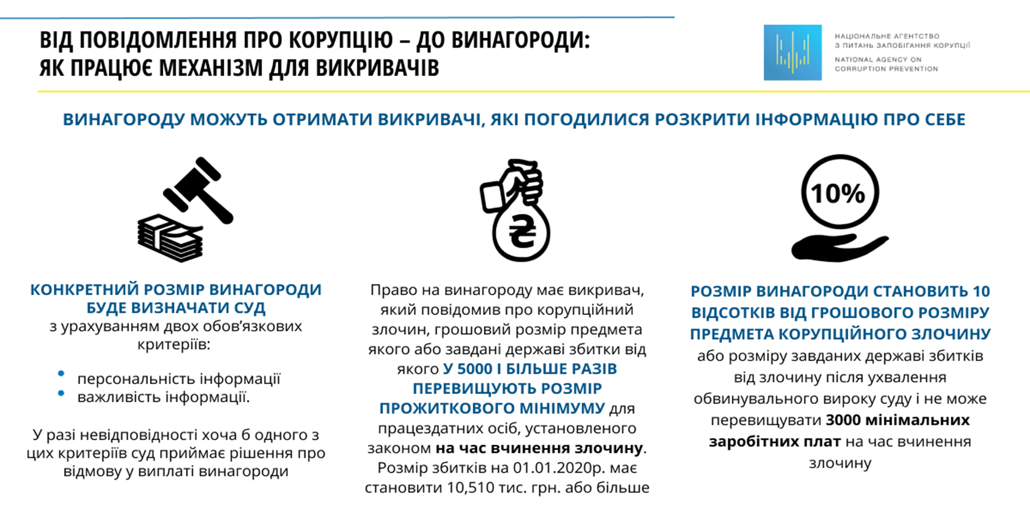

Slide 76
Національне агентство в разі звернення викривача:
здійснює представництво в суді інтересів викривача у випадках, якщо викривач неспроможний самостійно захистити свої порушені чи оспорювані права або реалізувати процесуальні повноваження, а представники або органи, яким законом надано право захищати права, свободи та інтереси викривача, не здійснюють або неналежним чином здійснюють його захист;
має право бути присутнім на засіданнях судів усіх інстанцій, у тому числі на закритих судових засіданнях, за умови згоди викривача, в інтересах якого судовий розгляд оголошено закритим;
має право звертатися до суду з позовом (заявою) про захист прав і свобод викривачів, брати участь у судовому розгляді справ, провадження в яких відкрито за його позовами (заявами, клопотаннями (поданнями);
має право вступати у справи, провадження в яких відкрито за позовами (заявами, клопотаннями (поданнями) викривачів, на будь-якій стадії їх судового розгляду;
має право ініціювати незалежно від участі Національного агентства у судовому провадженні перегляд судових рішень у порядку, встановленому законом.

Slide 77
Права та гарантії захисту викривача (стаття 53-3 Закону України «Про запобігання корупції»)
бути повідомленим про свої права та обов’язки, передбачені Законом України «Про запобігання корупції»;
подавати докази на підтвердження своєї заяви;
отримувати від уповноваженого органу, до якого він подав повідомлення, підтвердження його прийняття і реєстрації;
давати пояснення, свідчення або відмовитися їх давати;
на безоплатну правову допомогу у зв’язку із захистом прав викривача;
на конфіденційність;
повідомляти про можливі факти корупційних або пов’язаних з корупцією правопорушень, інших порушень Закону України «Про запобігання корупції» без зазначення відомостей про себе (анонімно);

Slide 78


